Slide 1




경남대학교 피지컬AI 사관학교
통합반 오프라인 10회차
설비 대응에서 정비와 구매까지
프로세스 설계의 확장과 전체 정리
승인 패턴의 재사용과 지식, 에이전트, 프로세스의 전체 흐름

Slide 2




학습목표
긴급 대응 프로세스의 설계를 정기 점검과 재고 보충에 다시 쓰고, 지식에서 시스템 실행까지의 전체 흐름을 설명한다.
세 업무의 비교
설비 경보, 정기 점검 도래, 재고 부족의 시작 조건과 에이전트, 승인자, 실행 시스템을 견준다
패턴의 재사용
승인 블록은 그대로 두고 업무마다 달라지는 자리만 정해 새 프로세스를 설계한다
설계와 실행
정기 점검과 재고 보충의 프로세스를 그려 배포하고 승인과 거절의 결과를 확인한다
전체 흐름의 정리
온톨로지, 에이전트, 프로세스가 처리 건 한 건에서 이어지는 과정을 설명한다
비교
설계
실습
정리
2
Notes:
8회차와 9회차에는 긴급 대응 프로세스 하나를 그려 배포하고 실행했습니다. 오늘은 그 설계를 정비와 구매 업무에 다시 쓰고, 네 개의 실습에서 두 프로세스를 직접 그려 실행합니다. 마지막에는 온톨로지에서 에이전트와 프로세스를 거쳐 시스템 실행에 이르는 과정 전체를 정리합니다. 이 네 가지를 자료 없이 자신의 말로 설명할 수 있는지가 오늘의 기준입니다.

Slide 3
목차
01
프로세스 설계의 재사용: 세 가지 업무와 하나의 패턴
이론
02
정기 점검 프로세스 그리기
실습
03
정기 점검 프로세스 실행하기
실습
04
재고 보충 프로세스 그리기
실습
05
재고 보충 프로세스 실행하기
실습
06
AI와 사람이 함께 수행하는 업무 흐름의 정리
이론
3

Slide 4
경남대학교 피지컬AI 사관학교
01
프로세스 설계의 재사용:
세 가지 업무와 하나의 패턴
이론
승인의 자리는 그대로 두고 달라지는 자리만 정하는 설계

Slide 5
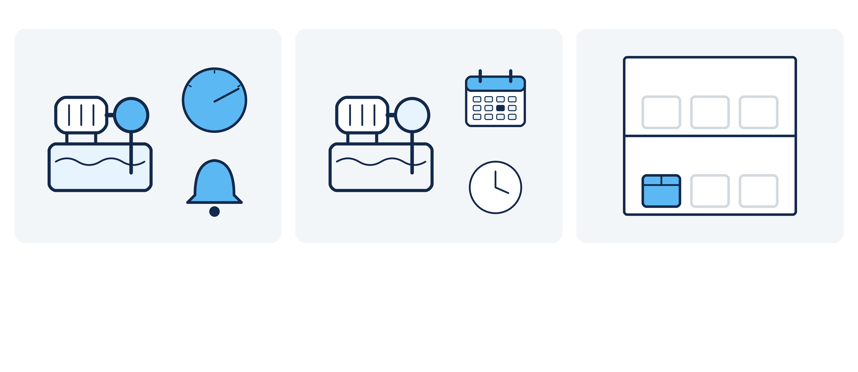
긴급 대응 뒤에 기다리는 두 가지 업무
쿨러 경보를 처리한 뒤에도 HYD-02에는 정기 점검이 도래해 있고 HYD-03의 예비품 재고는 기준 아래로 내려가 있다.
설비 경보
HYD-01 · 유온이 오르고 냉각 효율이 떨어졌다
정기 점검 도래
HYD-02 · 운전시간 1,950 h, 점검 주기 2,000 h
재고 부족
HYD-03 · 펌프 축 씰 키트의 가용 재고 1개
긴급 대응 프로세스가 있다
프로세스가 아직 없다
프로세스가 아직 없다
5
Notes:
9회차에 쿨러 성능 저하 경보를 긴급 대응 프로세스로 끝까지 처리했습니다. 그런데 공장의 업무는 설비 경보만이 아닙니다. HYD-02는 운전시간이 1,950시간에 이르러 정기 점검이 도래했고, HYD-03에 쓰는 펌프 축 씰 키트는 가용 재고가 1개뿐입니다. 이 두 업무에는 아직 프로세스가 없습니다.

Slide 6


업무마다 처음부터 설계할 때 생기는 일
업무마다 프로세스를 처음부터 따로 설계하면 승인을 다루는 방식과 기록을 읽는 법이 업무의 수만큼 늘어난다.
승인이 제각각이 된다
• 거절과 무응답을 다루는 방식이 프로세스마다 달라진다
• 한 곳에서 확인한 거절 경로가 다른 곳에서는 빠진다
읽는 법이 늘어난다
승인 대기와 종결을 가르는 기준을 프로세스마다 새로 익혀야 한다
고칠 곳이 흩어진다
승인 기한 하나를 바꾸는 데도 그림마다 다른 자리를 찾아 고쳐야 한다
설계
운영
변경
6
Notes:
두 업무의 프로세스를 처음부터 따로 그릴 수도 있습니다. 그러면 거절했을 때와 응답이 없을 때를 다루는 방식이 프로세스마다 달라지기 쉽습니다. 운영하는 사람은 처리 건을 읽는 기준을 프로세스마다 새로 익혀야 합니다. 승인 기한 같은 것을 바꿀 때도 그림마다 다른 자리를 찾아 고쳐야 합니다.

Slide 7
세 업무에서 달라지는 네 가지
세 업무는 시작 조건, 에이전트의 판단, 승인자, 실행 시스템이 다르고, 추천안이 승인을 거쳐 처리로 가는 순서는 같다.
긴급 대응
• 시작: 쿨러 성능 저하 경보
• 에이전트: 원인을 진단하고 냉각 조치 후보를 견주어 추천한다
• 승인자: 운전원
• 실행: SCADA, CMMS
정기 점검
• 시작: 정기 점검 도래 경보
• 에이전트: 운전시간, 생산 오더, 정비 인원, 예비품을 저울질해 정비할 시점을 제안한다
• 승인자: 설비보전팀장
• 실행: CMMS, 메일
재고 보충
• 시작: 재고 부족 경보
• 에이전트: 필요량을 정하고 공급사를 금액, 납기, 품질, 회사 규정으로 비교한다
• 승인자: 구매 담당
• 실행: ERP(Enterprise Resource Planning), 메일
HYD-01
HYD-02
HYD-03
7
Notes:
세 업무를 같은 네 가지 물음으로 견주어 보겠습니다. 무엇으로 시작하는가, 어느 에이전트가 판단하는가, 누가 승인하는가, 승인 뒤에 어느 시스템이 실행하는가입니다. 에이전트는 냉각 긴급 대응 에이전트, 정기 정비 계획 에이전트, 예비품 구매 에이전트로 서로 다르고, 추천 하나와 대안과 그 이유를 묶어 내는 추천안의 내용도 냉각 조치, 정비할 시점, 발주안으로 다릅니다. 그런데 에이전트가 제안하고 사람이 승인하고 시스템이 처리해 보고하는 순서는 세 업무가 같습니다. ERP는 구매와 재고를 관리하는 전사적 자원 관리 시스템입니다.

Slide 8


시작 조건: 센서 값의 규칙과 업무 데이터의 규칙
긴급 대응은 센서 값의 규칙이, 정기 점검과 재고 보충은 업무 시스템에 쌓인 데이터의 규칙이 프로세스를 연다.
센서 값의 규칙
업무 데이터의 규칙
• 읽는 값: 유온 TS1, 냉각 효율 CE
• 규칙: TS1 > 55 and CE < 70 and slope(TS1) > 0
• 경보 패턴: COOLER_DEGRADATION
• 읽는 값: 설비의 운전시간, 예비품의 재고
• 규칙: 운전시간이 점검 주기에 가까워진다, 가용 재고가 재주문점보다 적다
• 경보 패턴: PM_DUE, SPARE_BELOW_MIN
vs
긴급 대응
정기 점검 · 재고 보충
8
Notes:
네 가지 가운데 시작 조건부터 보겠습니다. 긴급 대응의 시작 조건은 센서 값의 규칙이었습니다. 유온이 55도를 넘고 냉각 효율이 70 % 아래이며 유온이 오르는 중일 때 경보가 났습니다. 정기 점검과 재고 보충은 센서가 아니라 업무 시스템에 쌓인 데이터가 기준에 닿을 때 시작합니다. 운전시간이 점검 주기에 가까워지거나, 가용 재고가 재주문점보다 적어질 때입니다.

Slide 9
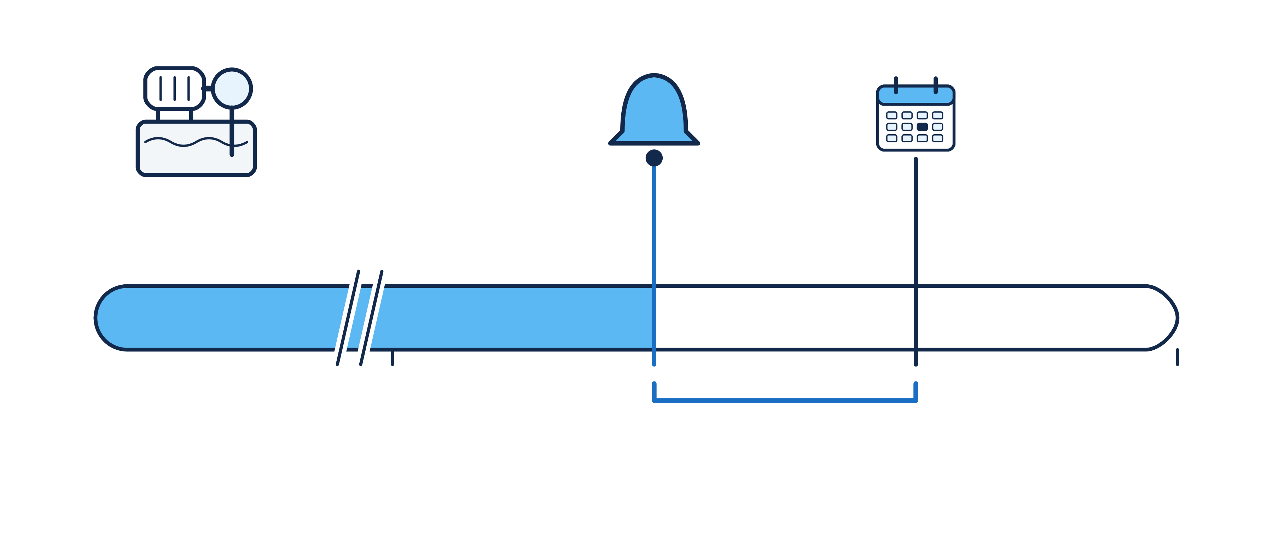
정기 점검 도래: 운전시간이 주기에 가까워진 사건
정기 점검은 운전시간을 기준으로 미리 하는 예방 정비이며, 주기 2,000 h보다 50 h 앞선 1,950 h에 도래 경보가 난다.
1,950 h
도래 경보 PM_DUE
2,000 h
정기 점검 주기
운전시간
마지막 정기 점검 뒤의 운전
예방 정비
Preventive Maintenance · PM
사전 알림 50 h
2,000 - 50 = 1,950 h
9
Notes:
정기 점검의 시작 조건입니다. 정기 점검은 고장이 난 뒤에 고치는 것이 아니라 운전시간을 기준으로 미리 하는 예방 정비, 영어로 Preventive Maintenance입니다. HYD-02의 점검 주기는 2,000시간이고, 준비할 시간을 두려고 50시간 앞인 1,950시간에 도래 경보가 납니다. 경보 패턴 PM_DUE의 PM이 예방 정비의 약어입니다.

Slide 10

재고 부족: 가용 재고가 재주문점 아래로 내려간 사건
재고는 예약분을 뺀 가용 재고로 판단하며, 씰 키트의 가용 1개가 재주문점 2개보다 적어 재고 부족 경보가 난다.
현재고 3
창고에 있는 수량
정비 예약 2
예정된 정비에 쓰기로 잡아 둔 수량
재주문점 2
Reorder Point
목표 재고 7
가용 재고 1
현재고 3 - 정비 예약 2
필요 수량 6 = 목표 재고 7 - 가용 재고 1
10
Notes:
재고 보충의 시작 조건입니다. 창고에는 펌프 축 씰 키트가 3개 있지만 2개는 예정된 정비에 쓰기로 예약되어 있어, 새로 쓸 수 있는 가용 재고는 1개입니다. 재주문점은 재고가 이 수량 아래로 내려가면 다시 주문해야 하는 기준이며 여기서는 2개입니다. 가용 재고 1개가 재주문점 2개보다 적으므로 재고 부족 경보가 납니다. 목표 재고 7개까지 채우는 데 필요한 수량은 6개입니다.

Slide 11
세 사건이 같은 형식의 경보로 도착한다
출처가 센서이든 업무 시스템이든 사건은 같은 형식의 경보가 되어, 세 프로세스가 같은 메시지 시작 이벤트로 열린다.
alertId ALT-hyd01-0026-767a
pattern COOLER_DEGRADATION
asset HYD-01
alertId CMMS-PM_DUE-HYD-02-20261010150830
pattern PM_DUE
asset HYD-02
alertId ERP-SPARE_BELOW_MIN-P-PMP-SEAL-20261010151032
pattern SPARE_BELOW_MIN
같은 필드
세 경보에 alertId와
pattern이 똑같이 있다.
pattern
이 값이 어느 프로세스를
열지를 정한다.
alertId의 머리
CMMS와 ERP는 사건이
나온 업무 시스템이다.
11
Notes:
세 사건이 실제로 도착한 경보입니다. 위는 9회차의 쿨러 성능 저하 경보이고, 가운데는 정기 점검 도래, 아래는 재고 부족의 경보입니다. 출처는 센서와 CMMS와 ERP로 다르지만 식별자와 패턴을 가진 같은 형식입니다. 그래서 세 프로세스 모두 메시지 시작 이벤트 하나로 시작할 수 있고, pattern의 값이 어느 프로세스를 열지를 정합니다.

Slide 12
승인 뒤의 실행: 업무마다 다른 시스템
승인된 추천안의 실행은 설비 명령이면 SCADA가, 정비 오더이면 CMMS가, 발주와 입고이면 ERP가 맡는다.
승인된 추천안
실행 시스템
남는 기록
냉각 조치
팬 최대 운전
SCADA와 CMMS
PLC 명령, 작업지시 등록
설비 명령과 작업지시
팬 속도 100 %, 핀 세척
운전원 승인
실행
정비 계획
야간 정비 시간
CMMS와 메일
정비 오더 등록, 생산팀 공지
정비 오더
정비할 시점과 작업
설비보전팀장 승인
실행
발주안
씰 키트 6개
ERP와 메일
발주, 공급사 통지, 입고 확인
발주와 입고
수량, 공급사, 금액
구매 담당 승인
실행
12
Notes:
실행 시스템을 자세히 보겠습니다. 긴급 대응에서는 승인된 냉각 조치를 SCADA가 PLC 명령으로 보내고 CMMS가 작업지시를 등록했습니다. 정기 점검에서는 승인된 정비 계획대로 CMMS가 정비 오더를 등록하고 생산팀에 공지 메일이 나갑니다. 재고 보충에서는 승인된 발주안대로 ERP가 발주하고 공급사에 통지한 뒤 입고를 확인합니다. 오른쪽은 실행의 결과로 업무 시스템에 남는 기록입니다.

Slide 13

세 프로세스의 같은 뼈대
세 프로세스를 나란히 놓으면 에이전트의 제안, 사람의 승인과 거절, 시스템의 처리, 결과 보고라는 뼈대가 같다.
같은 승인 블록
원인 진단 · 조치 제안
운전원 승인
냉각 명령
재관측
작업지시 등록
결과 보고
정비 계획 제안
설비보전팀장 승인
정비 오더와 공지
결과 보고
발주안 제안
구매 담당 승인
ERP 발주와 통지
입고와 재고 반영
결과 보고
13
Notes:
달라지는 네 가지를 보았으니 이제 같은 것을 보겠습니다. 위에서부터 긴급 대응, 정기 점검, 재고 보충의 뼈대입니다. 세 줄 모두 경보로 시작해 에이전트가 제안하고, 사람이 승인하거나 거절하고, 시스템이 처리한 뒤 결과를 보고합니다. 하늘색 띠 안의 승인 작업과 갈림은 세 줄이 같은 자리, 같은 모양이어서 같은 승인 블록이라고 적었습니다. 달라지는 것은 띠의 오른쪽에 이어지는 시스템 작업의 수와 내용입니다.

Slide 14
패턴: 되풀이되는 문제에 다시 쓰는 검증된 구조
되풀이되는 설계 문제를 한 번 풀어 검증해 둔 구조를 패턴이라 하며, 승인을 받는 자리의 요소 묶음이 그 예이다.
패턴
Pattern
여러 곳에서 되풀이되는 설계 문제에 다시 쓸 수 있게 다듬어 둔 구조이다.
새 프로세스는 패턴을 가져와 달라지는 부분만 정한다.
승인 블록
승인의 패턴
승인 작업, 승인과 거절의 갈림, 승인 지연 타이머와 알림, 거절의 결과 보고와 끝 이벤트를 묶은 것이다.
재사용
Reuse
검증된 구조를 고치지 않고 다른 프로세스에 다시 쓰는 일이다.
한 번 확인한 예외 경로가 새 프로세스에도 그대로 들어간다.
14
Notes:
이렇게 여러 곳에서 되풀이되는 구조를 패턴이라고 합니다. 한 번 풀어서 검증해 둔 구조를 다음에도 다시 쓰는 것입니다. 세 프로세스에 똑같이 들어 있는 승인의 자리, 곧 승인 작업과 갈림과 지연 타이머와 거절의 결과 보고를 묶어 이 수업에서는 승인 블록이라고 부르겠습니다. 패턴을 다시 쓰면 긴급 대응에서 이미 확인한 거절과 무응답의 경로가 새 프로세스에도 그대로 들어갑니다.

Slide 15

승인 블록: 같은 일곱 요소와 바뀌는 두 자리
승인 블록은 요소 일곱 개와 기한과 갈림의 조건이 세 프로세스에서 같고, 승인 역할과 승인 뒤의 첫 작업만 바뀐다.
승인 역할
운전원 · 설비보전팀장 · 구매 담당
승인?
G_approved
승인 작업
T_approve
승인
승인 뒤의 첫 작업
냉각 명령 · 정비 오더 · 발주
제안 작업
approval == '승인'
승인 지연
B_overdue · 10분
거절
승인 지연 알림
T_notice
결과 보고: 거절
R_rejected
알림
E_notice
거절 종결
E_rejected
15
Notes:
8회차에 읽은 승인을 받는 자리의 그림입니다. 하늘색으로 칠한 일곱 요소, 곧 승인 작업, 승인 지연 타이머, 승인 지연 알림, 승인? 게이트웨이, 결과 보고: 거절, 그리고 끝 이벤트 둘은 세 프로세스에서 식별자까지 같습니다. 기한 10분과 승인의 조건도 같습니다. 파란 점선으로 표시한 두 자리만 바뀝니다. 하나는 승인 역할이고, 다른 하나는 승인 뒤에 이어지는 첫 작업입니다.

Slide 16
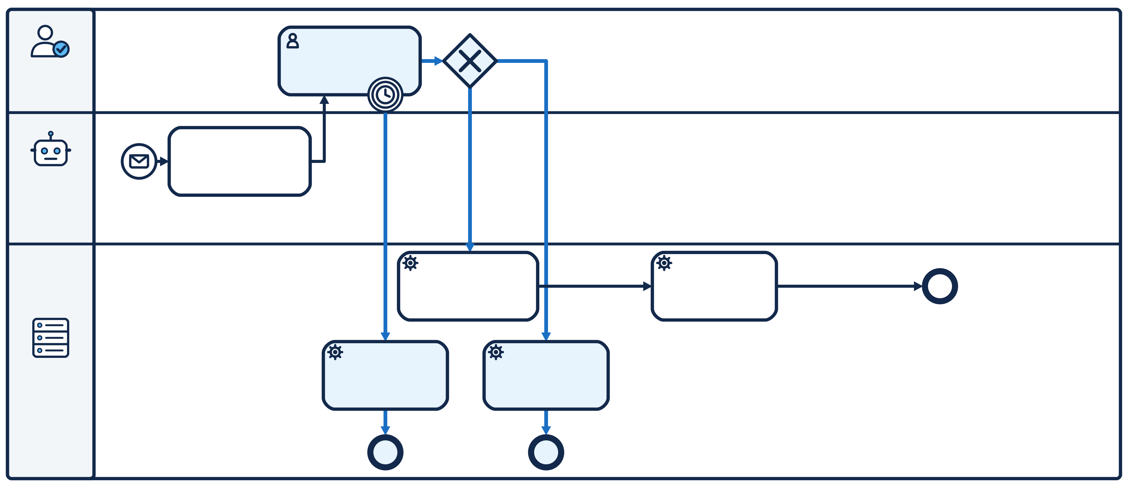
정기 점검 프로세스의 BPMN 그림
정기 점검 프로세스는 승인 블록이 긴급 대응과 같고, 시작 이벤트와 제안 작업과 승인 뒤의 작업 둘만 다르다.
승인?
설비보전팀장 승인
담당자
승인 지연
정비 계획 제안
에이전트
정기 점검 요청
끝
정비 오더 · 공지 메일
결과 보고
승인 지연 알림
결과 보고: 거절
이 프로세스에서 달라진 요소
시작 이벤트, 정비 계획 제안, 정비 오더 등록 · 공지 메일, 결과 보고
시스템
알림
거절 종결
16
Notes:
정기 점검 프로세스의 전체 그림입니다. 하늘색 요소는 긴급 대응 프로세스의 승인 블록과 같고, 승인 역할만 설비보전팀장으로 바뀌었습니다. 이 프로세스에서 달라진 것은 흰 요소 넷입니다. 정기 점검 요청이라는 시작 이벤트, 에이전트의 정비 계획 제안, 그리고 승인 뒤의 정비 오더 등록 · 공지 메일과 결과 보고입니다. 작업은 여섯, 게이트웨이는 하나, 끝 이벤트는 셋입니다.

Slide 17
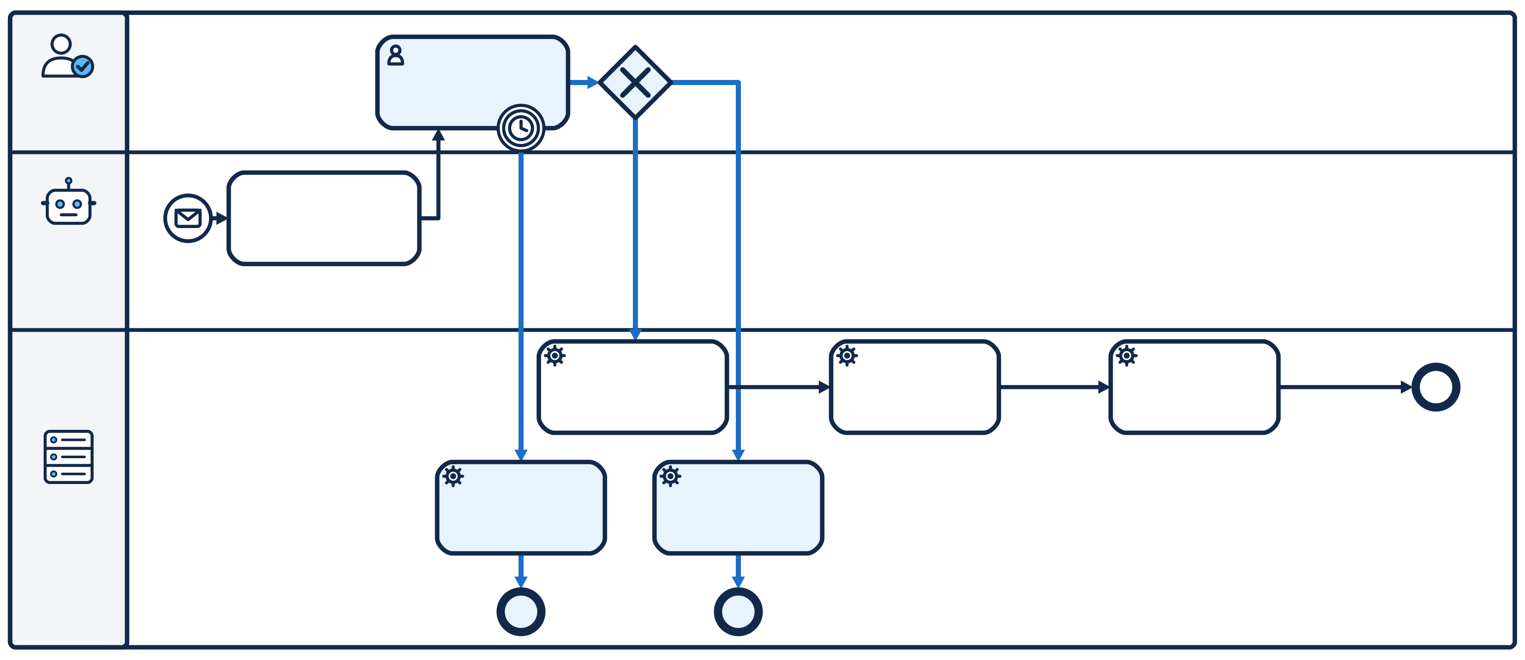
재고 보충 프로세스의 BPMN 그림
재고 보충 프로세스도 승인 블록은 같고, 그 뒤에 발주, 입고와 재고 반영, 결과 보고의 세 작업이 이어져 작업이 일곱이다.
승인?
구매 담당 승인
담당자
승인 지연
발주안 제안
에이전트
재고 보충 요청
끝
ERP 발주 · 공급사 메일
입고 · 재고 반영
결과 보고
승인 지연 알림
결과 보고: 거절
시스템
알림
거절 종결
17
Notes:
재고 보충 프로세스도 같은 구조입니다. 하늘색 승인 블록은 그대로이고 승인 역할이 구매 담당입니다. 승인 뒤에는 ERP 발주 · 공급사 메일, 입고 · 재고 반영, 결과 보고의 세 작업이 이어집니다. 정기 점검보다 시스템 작업이 하나 많아 작업은 일곱입니다. 두 그림을 견주면 승인 블록의 오른쪽에 이어지는 작업만 다릅니다.

Slide 18
거절 경로의 설계: 하지 않은 일을 밝히는 결과 보고
거절하면 처리 건은 닫혀도 점검 도래와 재고 부족은 그대로 남으므로, 거절의 결과 보고는 하지 않은 일을 밝혀 적는다.
프로세스
거절했을 때의 결과 보고
닫힌 뒤의 상태
긴급 대응
「설비 명령은 내지 않았습니다」
냉각 조치가
이루어지지 않았다
정기 점검
「정비 오더를 내지 않았습니다」
정기 점검 도래
표시가 남는다
재고 보충
「발주하지 않았습니다」
재고 보충 필요
표시가 남는다
18
Notes:
예외 경로를 설계할 때 생각할 것을 보겠습니다. 거절하면 처리 건은 거절 종결에 닿아 닫힙니다. 하지만 업무의 원인까지 사라진 것은 아닙니다. 설비보전팀장이 정비 계획을 거절해도 정기 점검은 여전히 도래해 있고, 구매 담당이 발주안을 거절해도 재고는 여전히 부족합니다. 그래서 거절 경로의 결과 보고에는 무엇을 하지 않았는지를 적어, 남은 일이 있다는 것을 읽는 사람이 알 수 있게 합니다.

Slide 19




역할 배분: 에이전트, 사람, 시스템에 맡기는 일
여러 정보를 저울질하는 일은 에이전트에, 책임이 따르는 결정은 사람에, 정해진 처리와 기록은 시스템에 맡긴다.
에이전트
• 지식과 현재 값을 읽어 후보를 견준다
• 예: 정비할 시점, 발주 수량과 공급사
사람
• 추천안을 검토해 승인하거나 거절한다
• 예: 설비보전팀장, 구매 담당
시스템
• 승인된 내용을 정해진 대로 실행한다
• 예: 정비 오더 등록, 발주, 입고 확인
배치의 원칙
설비와 업무에 효과를 내는 작업은 승인의 갈림 뒤에 둔다
제안
결정
실행 · 기록
승인 뒤 실행
19
Notes:
작업을 누구에게 맡길지에도 원칙이 있습니다. 여러 정보를 읽고 저울질해야 하는 일은 에이전트에게 맡깁니다. 결과에 책임이 따르는 결정은 그 책임을 질 역할의 사람에게 맡깁니다. 한번 정해지면 그대로 수행하면 되는 등록과 통지와 보고는 시스템에 맡깁니다. 그리고 정비 오더나 발주처럼 실제로 효과를 내는 작업은 승인의 갈림 뒤에 놓습니다.

Slide 20
경남대학교 피지컬AI 사관학교
실습: 정기 점검 프로세스 그리기
실습
정기 점검 도래에서 정비 오더와 공지까지의 흐름을 bpmn.io로 그린다

Slide 21

정기 점검 프로세스: 그리는 요소와 완성되는 파일
정기 점검 프로세스는 승인 블록을 그대로 두고 시작과 제안 작업, 승인 뒤의 작업만 새로 그려 BPMN 파일로 완성한다.
시작과 제안
정기 점검 도래로 시작해 정비 계획 에이전트의 제안 작업으로 잇는다
승인 블록
설비보전팀장의 승인과 거절, 승인 지연 타이머를 8회차의 그림과 같은 모양으로 놓는다
승인 뒤의 작업
정비 오더 등록 · 공지 메일(한 작업)과 결과 보고를 시스템 레인에 놓는다
완성되는 것
작업 여섯, 게이트웨이 하나, 끝 이벤트 셋을 갖춘 BPMN 파일
새로 그린다
다시 쓴다
새로 그린다
결과물
21
Notes:
첫 실습에서는 정기 점검 프로세스를 직접 그립니다. 정기 점검 도래로 시작해 정비 계획 에이전트의 제안 작업으로 잇습니다. 승인을 받는 자리는 8회차에 그린 것과 같은 모양으로 놓고 승인 역할만 설비보전팀장으로 합니다. 승인 뒤에는 정비 오더 등록과 공지 메일을 한 작업으로, 그 뒤에 결과 보고를 놓습니다. 끝나면 이 프로세스의 BPMN 파일이 만들어집니다.

Slide 22
경남대학교 피지컬AI 사관학교
실습: 정기 점검 프로세스 실행하기
실습
그린 프로세스를 정비 계획 에이전트와 CMMS에 연결해 배포하고 실행한다

Slide 23


정기 점검 프로세스: 연결하는 것과 남는 기록
이 실습을 마치면 직접 배포한 프로세스로 열린 처리 건에 정비 오더와 생산팀 공지와 종료 기록이 남는다.
연결
경보 패턴 PM_DUE,
정비 계획 에이전트,
설비보전팀장 역할,
CMMS와 공지 작업
검사와 배포
사전 검사를 거쳐
등록하고 배포한다
실행
정기 점검 도래로
처리 건이 열리고
추천안이 승인을 기다린다
승인과 거절
승인하면 정비 오더와 공지,
거절하면 정비 오더 없이
거절 종결
23
Notes:
둘째 실습에서는 그린 프로세스를 실제 업무로 실행합니다. 정기 점검 도래의 경보 패턴, 정비 계획 에이전트, 설비보전팀장 역할, CMMS와 공지 작업을 연결하고, 사전 검사를 거쳐 등록하고 배포합니다. 정기 점검이 도래하면 처리 건이 열리고 에이전트의 추천안이 승인을 기다립니다. 승인한 뒤 정비 오더와 생산팀 공지와 종료 기록이 남았는지를 처리 건에서 확인합니다. 거절한 경우에는 정비 오더가 만들어지지 않고 거절 종결에 닿아 닫히는지를 확인합니다.

Slide 24
경남대학교 피지컬AI 사관학교
실습: 재고 보충 프로세스 그리기
실습
재고 부족에서 발주와 입고까지의 흐름을 bpmn.io로 그린다

Slide 25
재고 보충 프로세스: 그리는 요소와 완성되는 파일
재고 보충 프로세스의 BPMN 파일은 같은 승인 블록 뒤에 발주에서 입고와 재고 반영까지를 이어 그려 완성한다.
시작과 제안
재고 부족으로 시작해 구매 에이전트가 수량과 공급사를 제안하는 작업으로 잇는다
승인 블록
구매 담당의 승인과 거절, 승인 지연 타이머를 같은 모양으로 놓는다
승인 뒤의 작업
ERP 발주 · 공급사 메일(한 작업), 입고 · 재고 반영, 결과 보고를 차례로 잇는다
완성되는 것
작업 일곱, 게이트웨이 하나, 끝 이벤트 셋을 갖춘 BPMN 파일
새로 그린다
다시 쓴다
새로 그린다
결과물
25
Notes:
셋째 실습에서는 재고 보충 프로세스를 그립니다. 재고 부족으로 시작해 구매 에이전트가 수량과 공급사를 제안하고, 구매 담당이 승인하거나 거절합니다. 승인 뒤에는 ERP 발주와 공급사 메일을 한 작업으로 그리고, 입고와 재고 반영, 결과 보고를 잇습니다. 끝나면 작업 일곱을 갖춘 BPMN 파일이 만들어집니다.

Slide 26
경남대학교 피지컬AI 사관학교
실습: 재고 보충 프로세스 실행하기
실습
그린 프로세스를 구매 에이전트와 ERP에 연결해 배포하고 실행한다

Slide 27

재고 보충 프로세스: 연결하는 것과 남는 기록
직접 배포한 재고 보충 프로세스를 실행하면 발주와 입고가 처리되어 가용 재고가 재주문점 위로 올라간 처리 건이 남는다.
연결
경보 패턴
SPARE_BELOW_MIN,
구매 에이전트,
구매 담당 역할
검사와 배포
사전 검사를 거쳐
등록하고 배포한다
실행
재고 부족으로
처리 건이 열리고
발주안이 승인을 기다린다
승인 뒤
ERP 발주,
공급사 통지,
입고와 재고 반영
종료 기록
가용 재고가
1개에서 7개로,
결과 보고: 입고 완료
27
Notes:
마지막 실습에서는 재고 보충 프로세스를 실행합니다. 재고 부족의 경보 패턴과 구매 에이전트, 구매 담당 역할, ERP와 통지와 입고 반영 작업을 연결해 검사하고 등록하고 배포합니다. 재고가 부족하면 처리 건이 열리고 발주안이 승인을 기다립니다. 승인한 뒤 발주와 공급사 통지와 입고가 처리되어 가용 재고가 7개가 되었는지, 그리고 종료 기록이 남았는지를 확인합니다.

Slide 28
경남대학교 피지컬AI 사관학교
02
AI와 사람이 함께 수행하는
업무 흐름의 정리
이론
세 업무의 처리 건을 되짚고 지식, 에이전트, 프로세스를 잇는다

Slide 29

온톨로지, 에이전트, 프로세스의 연결
온톨로지가 판단의 재료를 정하고, 에이전트가 그것을 읽어 제안하며, 프로세스가 추천안을 끝난 업무로 잇는다.
1~4회차
5~7회차
8~10회차
온톨로지
원인, 증거, 조치, 규칙의 지식과 값이 놓인 자리를 정한다
에이전트
지식과 현재 값을 읽어 추천과 대안을 제안한다
프로세스
추천안을 순서, 책임, 승인, 실행, 기록으로 완결한다
29
Notes:
이 과정의 세 영역이 어떻게 이어지는지를 다시 봅니다. 1회차부터 4회차까지 만든 온톨로지는 원인과 증거와 조치와 규칙이라는 지식을 정하고, 현재 값이 어디에 있는지를 알려 줍니다. 5회차부터 7회차까지 다룬 에이전트는 그 지식과 값을 읽어 추천과 대안을 제안합니다. 8회차부터 오늘까지 다룬 프로세스는 그 추천안을 순서와 책임과 승인과 실행과 기록으로 완결합니다.

Slide 30
세 에이전트가 읽는 곳: 같은 지식과 다른 업무 데이터
세 에이전트는 모두 지식 그래프와 판단 규칙을 읽고, 업무 데이터만 업무에 따라 서로 다른 곳을 읽는다.
에이전트
함께 읽는 것
따로 읽는 업무 데이터
냉각 긴급 대응 에이전트
지식 그래프 neo4j · 판단 규칙 hyd-dmn
enterprise
생산 오더, 품질 로트
정기 정비 계획 에이전트
지식 그래프 neo4j · 판단 규칙 hyd-dmn
enterprise-maint
정비 업무의 데이터
예비품 구매 에이전트
지식 그래프 neo4j · 판단 규칙 hyd-dmn
enterprise-purchase
구매 업무의 데이터
30
Notes:
세 에이전트에 연결된 도구 서버의 목록입니다. 세 에이전트 모두 지식 그래프와 판단 규칙을 읽습니다. 1~4회차에 만든 온톨로지가 긴급 대응뿐 아니라 정비와 구매의 판단에도 재료가 된다는 뜻입니다. 다른 것은 업무 데이터로, 정기 정비 계획 에이전트는 정비 쪽을, 예비품 구매 에이전트는 구매 쪽을 읽습니다. 프로세스에서 승인 블록을 다시 쓴 것처럼 지식도 여러 업무가 함께 씁니다.

Slide 31



지식 한 줄이 끝난 업무가 되기까지: 팬 최대 운전
조치 SOP-COOL-11은 에이전트의 추천, 운전원의 승인, 팬 명령을 거쳐 유온 51.3 ℃라는 결과가 되었다.
지식
조치 SOP-COOL-11
팬 최대 운전이
지식 그래프에 있다
제안
에이전트가 원인을
쿨러 핀 오염으로
가려 추천한다
승인
운전원이
추천안을 승인한다
실행
프로세스가
팬 속도 100 %
명령을 낸다
결과
재관측 유온 51.3 ℃
기준 55 ℃ 미만
31
Notes:
연결을 값 하나로 따라가 보겠습니다. 2회차에 조치 방법으로 적어 둔 SOP-COOL-11 팬 최대 운전이 출발점입니다. 8회차와 9회차에 기록을 읽은 긴급 대응 처리 건에서 에이전트가 이 조치를 지식 그래프에서 읽어 추천했고, 운전원이 승인했습니다. 프로세스가 승인된 조치를 팬 속도 100 % 명령으로 실행했고, 재관측에서 유온 51.3도를 확인했습니다. 지식에 적힌 한 줄이 세 영역을 지나 설비의 상태를 바꾸었습니다.

Slide 32
처리 건 한 건에 겹쳐 있는 장치
처리 건 한 건에는 에이전트 쪽과 프로세스 쪽의 장치가 겹쳐 있어, 결과가 기대와 다를 때 어느 장치의 몫인지부터 가린다.
에이전트 쪽의 장치
프로세스 쪽의 장치
• 에이전트 실행, 스킬, MCP
• 명세(SDD)와 시나리오(BDD)
• 한 단계 안에서 추천안 하나를 만든다
vs
• 프로세스 정의, 인스턴스
• 사람의 승인(HITL), 시스템 실행
• 단계와 단계를 이어 업무를 끝낸다
5~7회차
7~10회차
32
Notes:
긴급 대응 처리 건 한 건을 놓고, 5회차부터 10회차까지 배운 장치를 두 쪽으로 나누었습니다. 에이전트 실행과 스킬과 MCP, 그리고 명세와 시나리오는 에이전트가 추천안 하나를 제대로 만들게 하는 장치입니다. 프로세스 정의와 인스턴스, 사람의 승인, 시스템 실행은 그 추천안을 끝난 업무로 잇는 장치입니다. 두 쪽은 하는 일이 달라 서로를 대신하지 못합니다.

Slide 33

두 쪽의 장치가 이 처리 건에서 한 일
에이전트 쪽의 장치는 둘째 자리 하나에서 일했고, 프로세스 쪽의 장치는 경보에서 끝까지의 진행과 승인과 실행을 남겼다.
프로세스 정의와 인스턴스
c3_cooling: 작업 9, 갈림 2, 타이머 1 · 경보 ALT-hyd01-0026-767a로 열려 E_end에서 닫힌 한 건
승인 기록
역할 role:operator
시스템 실행
CMD-1010-0001-01d1 · WO-1010-1198
경보
진단 · 제안
승인
냉각 명령
재관측
작업지시
결과 보고
끝
에이전트 실행 · 스킬 · MCP
agent:cooling이 도구를 10번 불렀다
첫 호출로 스킬 문서를 읽었다
hyd-dmn · enterprise의 도구로 읽었다
명세와 시나리오
실행에 앞서 정했다
33
Notes:
두 쪽의 장치가 같은 처리 건에서 실제로 한 일을 줄 위에 놓았습니다. 파란 상자로 두른 둘째 자리가 에이전트 쪽입니다. agent:cooling은 이 한 자리에서 도구를 10번 불렀고, 첫 호출로 cooling-emergency-response 스킬 문서를 읽은 뒤 hyd-dmn과 enterprise라는 MCP 서버의 도구로 지식과 값을 읽었습니다. 왼쪽 아래의 명세와 시나리오는 이 실행 안에서 일한 것이 아니라 출력의 형식과 기대 행동을 실행에 앞서 정해 둔 것입니다. 위쪽은 프로세스 쪽으로, 정의 c3_cooling에서 열린 인스턴스가 경보에서 끝까지를 덮고, 승인은 운전원 역할의 승인 기록 APPROVAL_ACCEPTED로, 시스템 실행은 설비 명령과 작업지시로 남았습니다.

Slide 34

스킬이 정한 순서와 프로세스 정의가 정한 순서
스킬은 에이전트 단계 안에서 도구를 부르는 순서를, 프로세스 정의는 단계와 단계 사이의 순서를 정한다.
스킬
프로세스 정의
• 진단 → 대안 평가 → 업무 값 조회 → 제출
• 이 처리 건의 호출이며 상황에 따라 달라진다
• 에이전트가 읽고 따른다
vs
• 제안 → 승인 → 명령 → 재관측 → 작업지시
• 엔진이 읽고 실행한다
• 승인이 없으면 다음으로 넘어가지 않는다
단계 안의 순서
단계 사이의 순서
34
Notes:
순서를 적은 문서가 둘 있었습니다. 스킬은 에이전트가 읽는 지침으로 한 단계 안에서 어느 도구를 어떤 순서로 부를지를 적으며, 왼쪽에 적은 것은 이 처리 건의 실행 기록에 남은 호출 순서입니다. 프로세스 정의는 엔진이 읽는 설계도로, 단계와 단계 사이의 순서를 정합니다. 스킬에 승인을 받으라고 적어도 승인이 보장되지는 않습니다. 단계 사이의 순서는 엔진이 지키기 때문에 승인 없이는 명령으로 넘어가지 않습니다.

Slide 35

MCP의 읽기와 프로세스의 쓰기
에이전트에 연결된 MCP 도구는 읽는 데 쓰이고, 설비와 업무 시스템을 바꾸는 쓰기는 승인 뒤의 서비스 작업에만 있다.
에이전트의 MCP 도구
프로세스의 서비스 작업
• diagnose, evaluate_cards
• mes_orders, qms_lots
• 쓰기는 추천안의 제출 하나뿐이다
vs
• 냉각 명령: 팬 속도 100 %
• 작업지시 등록: WO-1010-1198
• 승인이 전달된 뒤에만 열린다
읽기
쓰기
35
Notes:
외부 시스템에 닿는 길도 두 쪽이 다릅니다. 에이전트에 연결된 MCP 도구는 지식과 값을 읽는 도구이고, 쓰기는 추천안을 제출하는 것 하나뿐입니다. 팬 속도를 바꾸는 명령과 작업지시의 등록처럼 설비와 업무 시스템을 실제로 바꾸는 쓰기는 프로세스의 서비스 작업에 있습니다. 그 작업은 승인이 전달된 뒤에만 열리므로, 에이전트가 잘못 판단해도 승인 없이는 아무것도 바뀌지 않습니다.

Slide 36
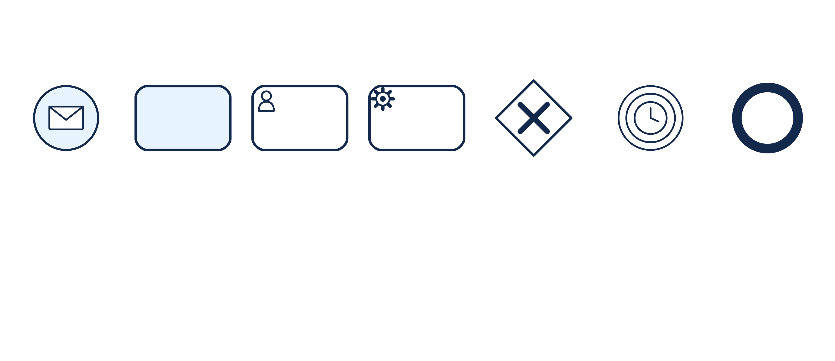
세 그림을 그리는 데 쓴 BPMN 요소
세 프로세스는 일곱 가지 기호만으로 그려져, 이 기호를 읽으면 세 업무의 순서와 책임과 예외 경로를 따라갈 수 있다.
메시지 시작 이벤트
경보가 도착하면 연다
작업
에이전트의 제안
사용자 작업
사람의 승인
서비스 작업
시스템의 처리와 결과 보고
배타 게이트웨이
승인과 거절의 갈림
비중단형 경계 타이머
승인 지연의 알림
끝 이벤트
끝, 거절 종결, 알림
긴급 대응
작업 9 · 게이트웨이 2
정기 점검
작업 6 · 게이트웨이 1
재고 보충
작업 7 · 게이트웨이 1
36
Notes:
세 프로세스의 그림에 쓰인 기호는 일곱 가지입니다. 경보가 도착하면 여는 메시지 시작 이벤트, 에이전트에게 맡기는 작업, 사람이 수행하는 사용자 작업, 시스템이 수행하는 서비스 작업이 있습니다. 승인과 거절을 가르는 배타 게이트웨이, 승인 지연을 알리는 비중단형 경계 타이머, 갈래를 닫는 끝 이벤트가 나머지입니다. 세 그림은 작업과 게이트웨이의 수만 다르고 시작 이벤트 하나, 경계 타이머 하나, 끝 이벤트 셋은 같습니다.

Slide 37
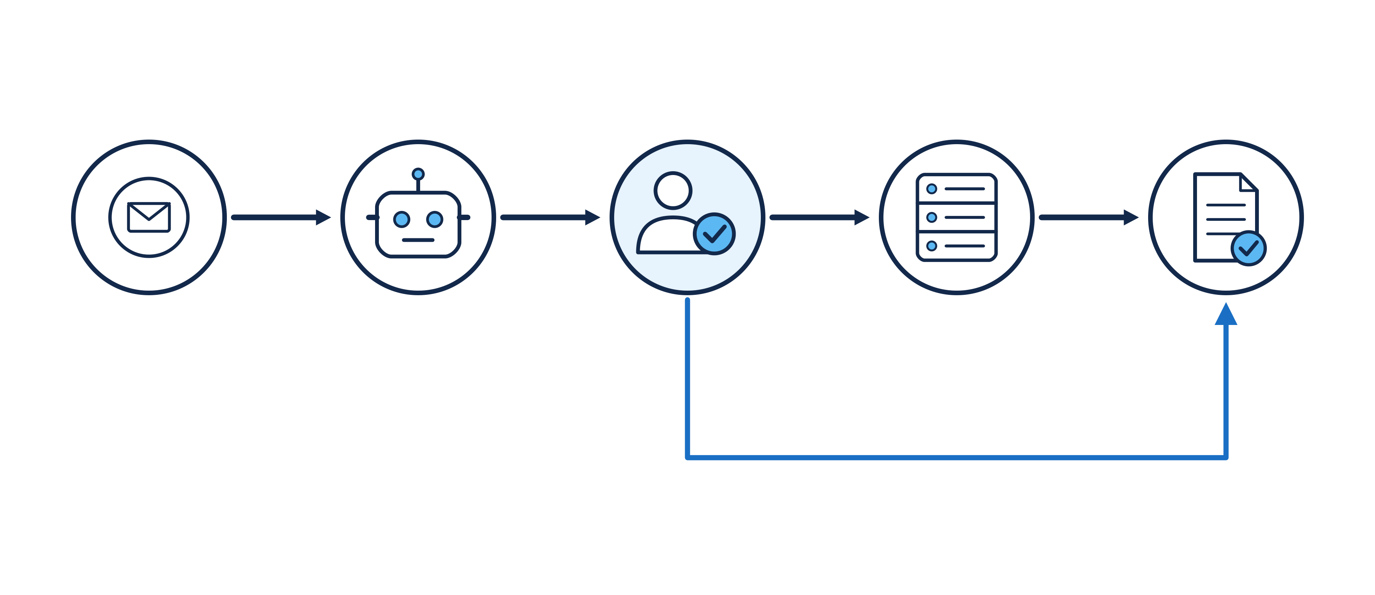
처리 건이 지나는 다섯 자리
어느 업무든 승인된 처리 건은 시작 이벤트, 에이전트의 판단, 사람의 승인, 시스템의 처리, 종료 기록을 차례로 지난다.
시작 이벤트
사건이 경보로 도착한다
에이전트의 판단
읽고 견주어 제안한다
사람의 승인 · 거절
정해진 역할이 결정한다
시스템의 처리
승인된 내용을 실행한다
종료 기록
끝 이벤트와 결과 보고
거절
시스템의 처리를 지나지 않고 종료 기록으로 간다
세 업무 모두 거절된 추천안은 시스템의 실행 없이 닫혔다
37
Notes:
세 업무를 되짚는 데 쓸 틀입니다. 처리 건 한 건은 다섯 자리를 지납니다. 사건이 경보로 도착하는 시작 이벤트, 에이전트의 판단, 사람의 승인 또는 거절, 시스템의 처리, 그리고 종료 기록입니다. 사람이 거절하면 아래의 선처럼 시스템의 처리를 지나지 않고 종료 기록으로 가며, 세 업무 모두에서 거절된 추천안은 설비 명령도 정비 오더도 발주도 만들지 않고 닫혔습니다.

Slide 38

한 처리 건 안에서 주고받는 것
다섯 자리는 앞 자리가 낸 것을 받아 일하므로, 경보는 추천안이 되고 추천안은 승인된 내용이 되어 기록으로 이어진다.
시작 이벤트
에이전트
사람
시스템
결과 보고
경보의 내용
설비와 경보 패턴
HYD-01 · COOLER_DEGRADATION
HYD-02 · PM_DUE
씰 키트 · SPARE_BELOW_MIN
추천안
추천과 대안, 그 근거
냉각 조치: 팬 최대 운전
정비 시점: 야간 정비 시간
발주안: 6개 · 공급사 · 금액
승인된 내용
승인한 역할과 승인된 추천안
운전원 · 팬 속도 100 %
설비보전팀장 · 정비 시점
구매 담당 · 수량과 공급사
처리의 결과
업무 시스템에 남은 기록
설비 명령과 작업지시
정비 오더와 공지
발주와 입고
38
Notes:
다섯 자리 사이에 무엇이 건너가는지를 보겠습니다. 시작 이벤트는 경보의 내용, 곧 설비와 경보 패턴을 에이전트에게 넘깁니다. 에이전트는 추천과 대안을 추천안으로 내고, 사람은 그 가운데 승인한 내용을 냅니다. 시스템은 승인된 내용만 받아 실행하고 그 결과를 결과 보고에 넘깁니다. 앞 자리가 낸 것이 없으면 다음 자리는 일할 수 없고, 이렇게 건너가는 값이 9회차에 본 프로세스 변수입니다.

Slide 39
정기 점검의 추천안: 추천, 대안, 제외된 후보
정기 점검의 추천안에는 추천 하나와 함께, 득실에서 진 대안과 판단 규칙이 제외한 후보가 그 까닭과 함께 실렸다.
후보
판정의 까닭
판정
이번 예정된 정비 시간에 단독 시행
가동률과 생산량을 지키고 보전비만 든다
추천
점수 +1.73
지금 바로 정지하고 시행
납기가 24시간 안인 생산 오더가 있어 오더 손실을 감점한다
대안
점수 -3.35
그다음 예정된 정비 시간으로 미루기
그때의 운전시간이 2,200 h를 넘으므로 미루지 않는다
제외
같은 기종 두 대 묶어 시행
씰 키트가 2개 이상 있어야 하는데 가용 재고가 1개이다
제외
39
Notes:
다섯 자리 가운데 둘째인 에이전트의 판단을 정기 점검의 처리 건에서 열어 봅니다. 정기 정비 계획 에이전트가 낸 추천안의 속입니다. 후보는 넷이었고, 이번 예정된 정비 시간에 한 대만 정비하는 안이 추천입니다. 지금 바로 세우는 안은 납기가 스무 시간 남은 생산 오더 때문에 감점되어 대안으로 남았습니다. 미루는 안과 두 대를 묶는 안은 판단 규칙이 제외했습니다. 설비보전팀장은 추천만이 아니라 지는 대안과 제외된 까닭까지 보고 승인했습니다.

Slide 40
재고 보충의 추천안: 공급사 셋의 비교
재고 보충의 추천안은 공급사 셋을 금액, 납기, 불량률, 회사 규정으로 견주어 가장 싼 곳이 아닌 순정 공급사를 추천했다.
공급사
씰 키트 6개의 금액 · 납기 · 불량률
판정
B-OEM (순정)
330만원 · 5일 · 2 %
부품 품질에서 앞선다
추천
점수 +2.82
A정밀 (대체 승인)
210만원 · 2일 · 12 %
불량률이 10 %를 넘어 전수 검사 비용을 더해 견준다
대안
점수 +1.32
C트레이딩 (비승인)
120만원 · 1일 · 30 %
승인 공급사가 아니어서 핵심 부품은 살 수 없다
제외
40
Notes:
재고 보충의 처리 건에서 예비품 구매 에이전트가 낸 추천안입니다. 후보는 공급사 셋에 대한 발주안이었습니다. 가장 싼 C트레이딩은 승인 공급사가 아니어서 판단 규칙이 제외했고, A정밀은 값이 싸고 납기가 빠르지만 불량률이 10 %를 넘어 전수 검사 비용을 더해 견주었습니다. 추천은 금액이 가장 큰 순정 공급사 B-OEM이었고, 구매 담당은 이 비교를 보고 승인했습니다.

Slide 41

HITL을 지키는 검사: 승인 없는 실행 경로
7회차의 HITL은 프로세스에서 사용자 작업으로 그려지고, 설비 명령 앞에 그 작업이 없는 정의는 등록이 거절된다.
승인이 빠진 경로
설비 명령 앞의 경로에 사람의 승인이 없으면 등록하지 않는다
거절 갈래의 실행
승인 조건의 선을 지나지 않고 실행에 닿는 경로가 있으면 등록하지 않는다
권한 없는 승인
그 조치의 승인 역할이 아닌 쪽의 승인은 거부되고 기록으로 남는다
등록 전의 검사
등록 전의 검사
실행 중의 검사
41
Notes:
7회차에 배운 사람의 승인, HITL은 프로세스 그림에서 사용자 작업 하나로 그려집니다. 이 자리가 그림에 있어야 한다는 것은 검사로 지켜집니다. 설비 명령 앞의 경로에 사람의 승인이 없는 프로세스는 등록하기 전의 검사에서 거절됩니다. 거절의 갈래에서 실행에 닿는 경로가 있어도 마찬가지입니다. 실행 중에는 승인하려는 쪽이 그 조치의 승인 역할인지를 검사해, 아니면 거부하고 기록으로 남깁니다.

Slide 42

승인 뒤의 시스템 실행 셋
승인이 전달되면 엔진은 SCADA로 명령을 내고, 시계열 DB에서 유온을 다시 읽고, CMMS에 작업지시를 등록한다.
냉각 명령
CMD-1010-0001-01d1
인터록 PASS
재관측
유온 51.3 ℃
기준 55 ℃ 미만
운전원 승인
프로세스 엔진
서비스 작업을 차례로 연다
작업지시 등록
WO-1010-1198
CMMS
42
Notes:
승인 뒤에 엔진이 연 서비스 작업 셋입니다. 첫째로 SCADA를 거쳐 설비에 팬 속도 100 %의 명령을 냈고, 인터록 검사를 통과해 수행되었습니다. 둘째로 시계열 DB에서 유온을 다시 읽어 51.3 ℃로 기준 55 ℃ 아래임을 확인했습니다. 셋째로 CMMS에 작업지시를 등록했습니다. 가운데 화살표만 방향이 반대인 것은 재관측이 쓰는 일이 아니라 값을 읽어 오는 일이기 때문입니다.

Slide 43

세 업무가 끝난 모습: 종료 기록과 달라진 상태
종료 기록의 끝 이벤트와 결과 보고는 유온의 회복, 등록된 정비 오더, 채워진 재고라는 달라진 상태를 가리킨다.
긴급 대응
유온 51.3 ℃ · 기준 55 ℃ 미만
작업지시 WO-1010-1198
정기 점검
정비 오더 WO-1010-5DDD
생산팀에 공지 메일
재고 보충
씰 키트 6개 입고 · 검수 합격
가용 재고 1개에서 7개로
E_end · 정상
E_end · 정상
E_end · 입고 완료
43
Notes:
첫 단원을 열 때 본 세 사건이 끝난 모습입니다. 긴급 대응은 유온이 51.3도로 내려가 기준 55도 아래가 되었고 작업지시가 남았습니다. 정기 점검은 정비 오더가 등록되고 생산팀에 공지가 나갔습니다. 재고 보충은 씰 키트 6개가 입고되어 검수에 합격했고 가용 재고가 7개가 되었습니다. 세 건 모두 끝 이벤트 E_end에 닿았으며, 결과 보고의 결과는 정상과 입고 완료입니다.

Slide 44
셋 가운데 하나가 빠질 때
지식이 빠지면 추천안에 근거가 없고, 에이전트가 빠지면 사람이 견주며, 프로세스가 빠지면 실행에 닿지 못한다.
지식이 없을 때
• 원인 후보와 조치와 규칙을 읽을 곳이 없다
• 추천안이 무엇에 근거했는지 되짚을 수 없다
에이전트가 없을 때
경보가 올 때마다 사람이 지식과 값을 찾아 후보를 견주어야 한다
프로세스가 없을 때
• 추천이 나와도 누가 승인하고 누가 실행할지가 정해져 있지 않다
• 진행과 결과가 한곳에 남지 않는다
근거
판단
완결
44
Notes:
셋이 저마다 필요한 이유는 하나씩 빼 보면 분명해집니다. 지식이 없으면 에이전트가 읽을 곳이 없어 추천안의 근거를 되짚을 수 없습니다. 에이전트가 없으면 경보가 올 때마다 사람이 지식과 값을 찾아 직접 견주어야 합니다. 프로세스가 없으면 추천이 나와도 누가 승인하고 누가 실행할지가 정해져 있지 않고, 진행과 결과가 한곳에 남지 않습니다.

Slide 45
AI가 맡은 일과 사람이 맡은 일
세 업무에서 AI는 읽고 견주어 제안했고, 사람은 프로세스를 설계하고 추천안을 승인하거나 거절했다.
AI 에이전트
사람
• 지식 그래프와 업무 데이터를 읽는다
• 후보를 견주어 추천과 대안을 낸다
• 설비 명령과 업무 처리는 하지 않는다
vs
• 순서, 승인 역할, 예외 경로를 프로세스로 정한다
• 추천안을 승인하거나 거절한다
• 기록을 읽어 프로세스를 고친다
제안까지
설계 · 결정 · 개선
45
Notes:
AI와 사람이 함께 일한다는 말의 뜻을 세 업무에서 확인합니다. AI 에이전트는 지식과 데이터를 읽고 후보를 견주어 제안하는 데까지 맡았습니다. 설비 명령이나 발주 같은 처리는 하지 않았습니다. 사람의 일은 세 가지였습니다. 순서와 승인 역할과 예외 경로를 프로세스로 정하는 일, 추천안을 승인하거나 거절하는 일, 그리고 기록을 읽어 프로세스를 고치는 일입니다.

Slide 46
새 업무를 프로세스로 옮길 때의 다섯 물음
새 업무를 프로세스로 옮기는 일은 처리 건이 지나는 다섯 자리에 무엇을 놓을지를 묻는 데서 시작한다.
1
2
3
4
5
시작 이벤트
어떤 사건이 일어나면 이 업무가 시작되는가
에이전트의 판단
무엇을 읽어 무엇을 제안하게 할 것인가
사람의 승인
어느 역할이 결정하며 거절과 무응답은 어떻게 닫는가
시스템의 처리
승인된 내용을 어느 시스템이 실행하고 기록하는가
종료 기록
무엇이 남으면 이 업무가 끝났다고 보는가
46
Notes:
세 업무를 되짚으며 쓴 다섯 자리는 새 업무를 설계할 때의 물음이 됩니다. 어떤 사건으로 시작하는가, 에이전트가 무엇을 읽어 무엇을 제안하는가, 어느 역할이 결정하는가, 어느 시스템이 실행하는가, 무엇이 남으면 끝났다고 보는가입니다. 지식이 판단의 재료가 되고, 에이전트가 제안하고, 사람이 결정하고, 프로세스가 그 결정을 실행과 기록으로 잇는 구조는 어느 업무에서나 같습니다.

Slide 47
정리: 제안이 끝난 업무가 되는 조건
추천안은 근거가 지식에 닿아 있고, 정해진 역할이 승인하고, 실행과 결과가 기록으로 남을 때 끝난 업무가 된다.
근거
• 추천안의 근거가 등록된 지식과
• 도구로 읽은 값에 닿아 있다
제안
• 스킬과 도구로 만든 추천안이
• 명세가 정한 형식으로 제출된다
완료
• 정해진 역할이 승인하고
• 실행과 결과가 기록된다
지식
에이전트
프로세스
47
Notes:
과정 전체를 정리합니다. 에이전트의 추천안이 끝난 업무가 되려면 세 가지가 갖추어져야 합니다. 추천안의 근거가 등록된 지식과 읽은 값에 닿아 있어야 하고, 추천안이 명세가 정한 형식으로 제출되어야 하며, 정해진 역할이 승인하고 실행과 결과가 기록되어야 합니다. 새 업무를 맡았을 때에도 이 세 가지가 갖추어졌는지를 먼저 확인하시기 바랍니다.

Slide 48
오늘 다룬 핵심 개념과 주요 용어 정리
약어와 용어의 정식 명칭, 그리고 그것이 세 업무의 프로세스에서 맡은 자리를 모은다.
용어
정식 명칭
프로세스에서
ERP
Enterprise Resource Planning
재고 보충의 실행 시스템
PM
Preventive Maintenance
정기 점검의 경보 패턴 PM_DUE
패턴
Pattern
세 프로세스가 함께 쓴 승인 블록
재주문점
Reorder Point
재고 보충의 시작 조건
48
Notes:
오늘 새로 나온 약어와 용어의 정식 명칭을 한곳에 모았습니다. 이 넷과 함께 승인 블록, 가용 재고가 오늘의 용어입니다. 하나를 골라 자료를 덮고 자신의 문장으로 써 보시기 바랍니다.

Slide 49
경남대학교 피지컬AI 사관학교
Review Quiz: 핵심 흐름 되짚어보기
배운 내용을 바탕으로 정답을 맞혀 보세요.

Slide 50
Quiz 1. 거절로 닫힌 재고 보충 처리 건
재고 보충 처리 건의 상태가 COMPLETED이고, 닿은 끝 이벤트는 E_rejected이다.
이 처리 건이 닫힌 뒤의 상황으로 옳은 것은?
처리 건이 끝났으므로 씰 키트의 재고 부족도 해결되었다
1
발주는 만들어지지 않았고 재고 보충이 필요한 상태는 그대로 남아 있다
2
발주는 나갔지만 입고만 이루어지지 않았다
3
승인 지연 타이머가 처리 건을 자동으로 닫았다
4
50
Notes:
처리 건의 기록으로 업무의 상황을 읽는 문항입니다. 처리 건이 닫혔다는 것과 그 업무의 원인이 해결되었다는 것이 같은지를 생각해 보시기 바랍니다.

Slide 51
Quiz 2. 승인을 생략하자는 의견
정비 계획 에이전트의 추천안이 대부분 적절했으므로 승인 작업을 빼고 정비 오더를 바로 등록하자는 의견이 나왔다.
이 의견에 대한 판단으로 옳은 것은?
추천안이 정확하다면 승인 작업을 빼고 추천안대로 바로 등록한다
1
승인 작업을 서비스 작업으로 바꾸어 시스템이 대신 승인하게 한다
2
정비 오더는 효과를 내는 작업이므로 설비보전팀장의 승인 뒤에 둔다
3
승인 지연 타이머를 중단형으로 바꾸어 기한이 지나면 자동으로 등록한다
4
51
Notes:
누가 무엇을 맡는지, 책임의 경계를 묻는 문항입니다. 에이전트가 맡은 일과 사람이 맡은 일이 무엇이었는지, 그리고 효과를 내는 작업을 어디에 두었는지를 떠올려 보시기 바랍니다.

Slide 52
Quiz 3. 발주를 직접 내는 도구를 연결하자는 의견
재고 보충을 빨리 끝내려고, 구매 에이전트에게 발주를 직접 등록하는 쓰기 도구를 연결하자는 의견이 나왔다.
이 의견에 대한 판단으로 가장 알맞은 것은?
발주의 등록은 승인 뒤의 프로세스 작업에 두고 에이전트는 읽기만 한다
1
스킬에 「승인 뒤에만 발주한다」고 적어 두면 쓰기 도구를 연결해도 된다
2
발주한 뒤에 감사 기록이 남으므로 쓰기 도구를 연결해도 문제가 없다
3
발주 수량을 규칙으로 계산하게 하면 사람의 승인은 필요하지 않다
4
52
Notes:
책임의 경계를 묻는 문항입니다. 에이전트의 읽기와 프로세스의 쓰기가 어디에서 나뉘었는지, 스킬에 적은 순서와 엔진이 지키는 순서가 어떻게 달랐는지를 떠올려 보시기 바랍니다.

Slide 53
정답과 판단 기준
세 문항은 닫힌 처리 건의 해석, 에이전트와 사람의 책임 경계, 읽기와 쓰기의 책임 경계를 바르게 읽는지 확인한다.
문항
판단 기준
정답
Quiz 1
거절하면 처리 건은 닫히지만 발주는 만들어지지 않는다. 재고 부족은 그대로 남는다.
2번
Quiz 2
에이전트는 제안까지 한다. 효과를 내는 작업은 책임질 역할의 승인 뒤에 둔다.
3번
Quiz 3
쓰기는 승인 뒤의 프로세스 작업에 둔다. 스킬의 문장과 사후의 기록은 승인을 대신하지 못한다.
1번
53
Notes:
정답보다 판단 기준이 중요합니다. 첫 문항의 1번은 처리 건의 종결과 업무 원인의 해결을 혼동한 것입니다. 둘째 문항의 4번은 사람이 결정하지 않은 채 효과가 나가게 하는 설계입니다. 셋째 문항의 2번은 스킬에 적은 순서를 엔진이 지키는 순서와 혼동한 것입니다.

